Slide 1


Notice
d’utilisation
Modifier les slides :
2, 10, 14 & 24 : le nom de votre établissement et les dates
7 & 8 : cartes de votre territoire (alentours de l’établissement + ville/quartier) à changer. Positionner des repères pour aider les élèves
Licence d’utilisation :
Creative Commons BY SA.
Cela signifie que :
  Réseau Marguerite / Robins des Villes doivent être crédités lors de l’utilisation de ce support (laisser les logos en 1ère slide suffit)
  la licence donne l’autorisation de reproduire, diffuser et modifier l’œuvre, à condition que toute adaptation de cette œuvre soit publiée sous les mêmes conditions.

Slide 2





FAST FOOD
Collège xxxxxxxx | 2026
Séance 1
Pourquoi aller dans les fast-foods?
1

Slide 3


Quel projet ?
Fast food et grandes enseignes alimentaires sont dans notre quotidien :
- Qu’est-ce qui vous attire, vous plaît ?
- Quelles sont les stratégies pour que ça marche ?
- Quelles sont les limites et les problématiques ?
- Quels espaces à imaginer ?

Slide 4


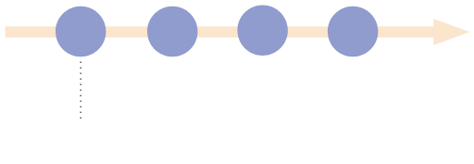








Les séances
On est là !
Séance
1
Séance
2
Séance
3
Séance
4
2h
2h
2h
2h
Pourquoi aller dans un FF ?
Stratégies de marketing
Architecture et urbanisme
Baguette magique
Inter séances
Se cultiver, débattre, s’interroger, etc.
sans intervenant·e

Slide 5

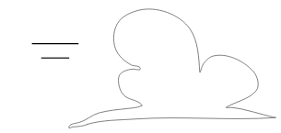




rouge vert violet bleu
Panorama mental de la classe
LES ENSEIGNES
LES MOTS JETÉS
+ connue
- connue
LES PRODUITS
LES COÛTS
Salé
Sucré
5

Slide 6
Panorama mental de la classe
AVEC QUI ?
POURQUOI ?
5

Slide 7
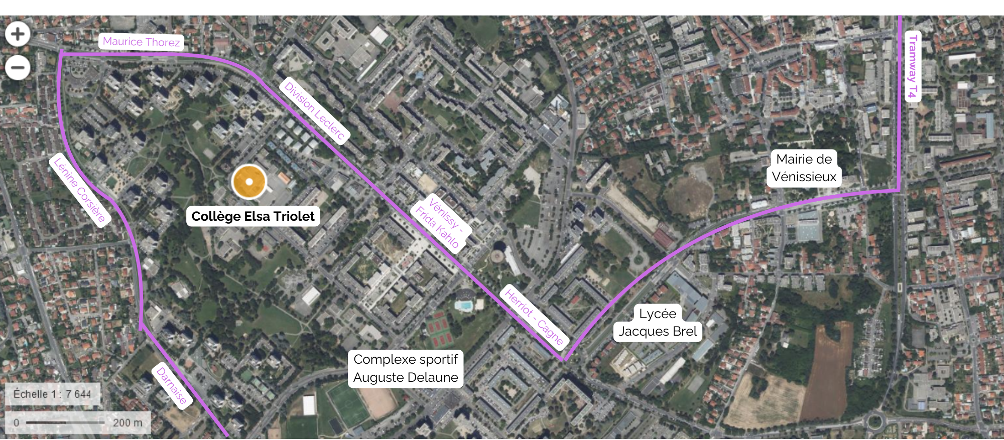

Vos habitudes

Slide 8
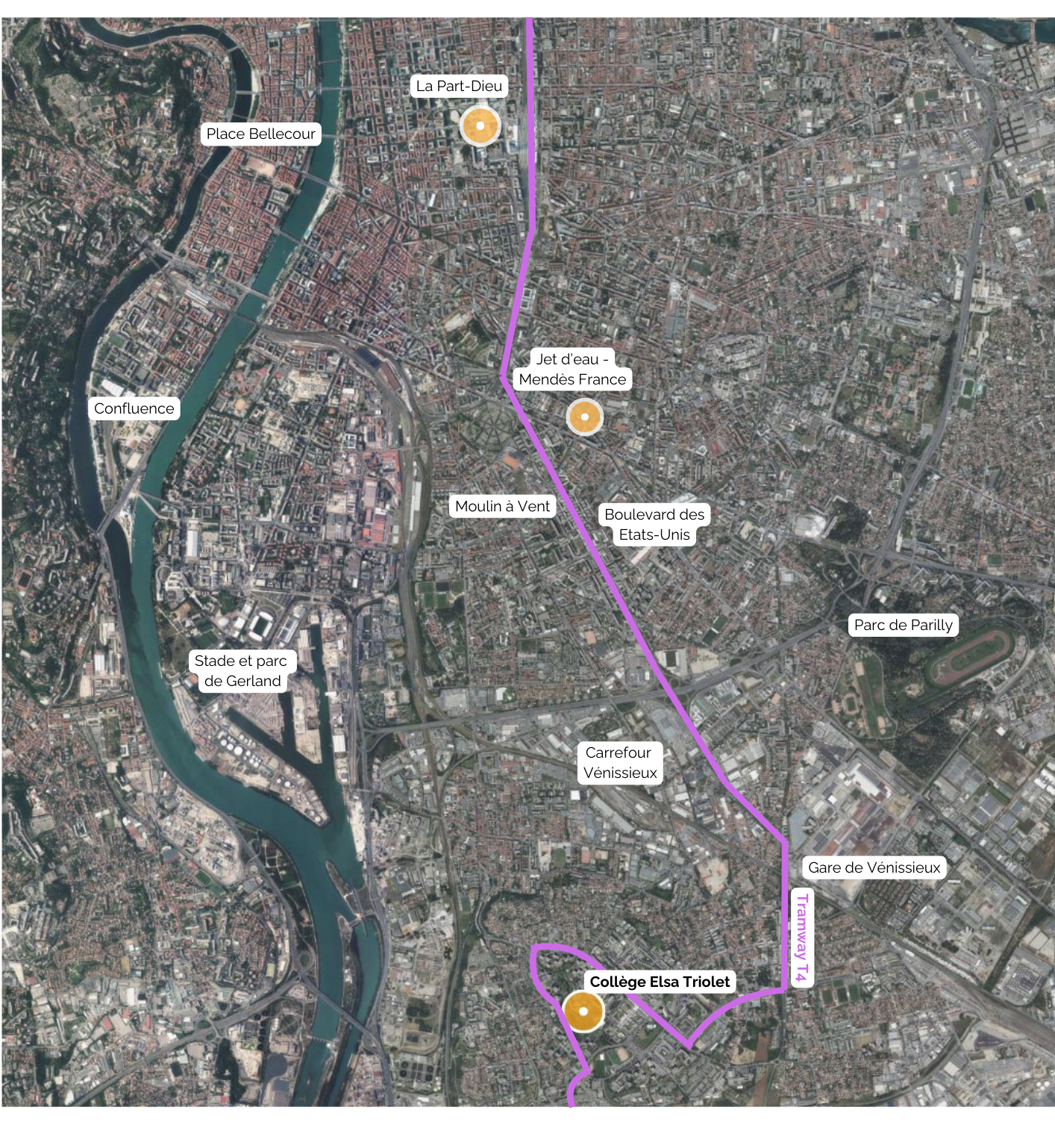
Vos habitudes

Slide 9

Analysons quelques articles
Lis l’article et réponds aux questions ci-dessous :
➔De quoi parle l’article ?
➔Quelle est la source et quand a-t-il été écrit ?
➔Quelle est la thèse de l’auteur·ice ?
⇒
SUR LES POST-IT : Quelles idées vous paraissent importantes ?

Slide 10

FAST FOOD
Séance 2
Collège xxxxxxx | 2026
Stratégies de marketing
8

Slide 11



Les stratégies de marketing
Définition
Ensemble de méthodes et d'actions à mettre en œuvre pour permettre à une entreprise d'atteindre ses objectifs de vente auprès de ses client·es cibles.
Communiquer avec leur clientèle et faire passer un message. S’adapte aux époques ⇒ les messages et les stratégies changent !
La publicité
Exemples
● ● ●
Années 90 ⇒ les prix peu élevés ou la présentation des produits
Années 2000 ⇒ les jouets oﬀerts aux enfants (collection) Composition des produits (crise de la vache folle, greenwashing) etc.

Slide 12



Les stratégies de marketing
2 thématiques
3 documents par thématique
6 tables
LES MOYENS
LES CIBLES
La places des inﬂuenceureuses
La carte de l’inclusivité
La guerre des enseignes
Les enfants d’abord !
L’évolution des logos
La maîtrise des codes du digital

Slide 13

Les stratégies de marketing
ARTE | Un monde obèse (2020)

Slide 14

FAST FOOD
Séance 3
Collège xxxxxx | 2026
Urbanisme et architecture
12

Slide 15


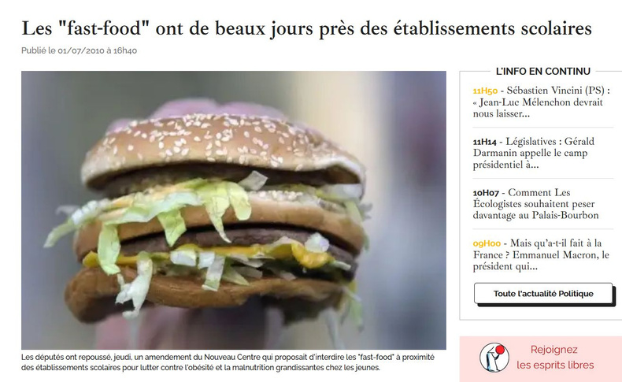


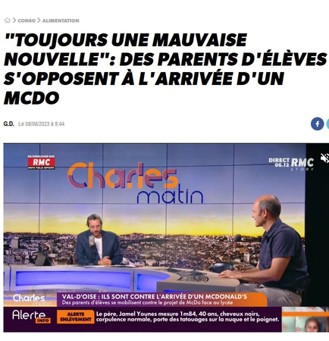
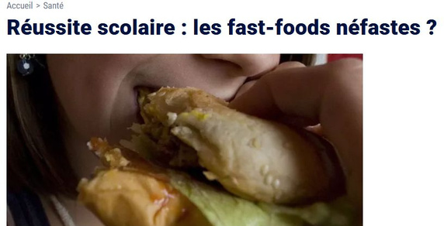
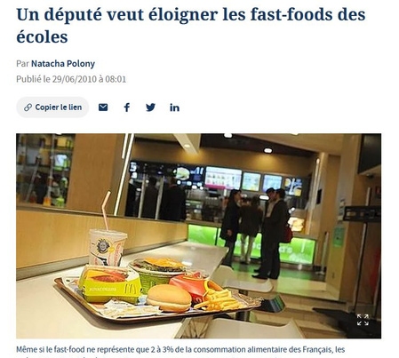
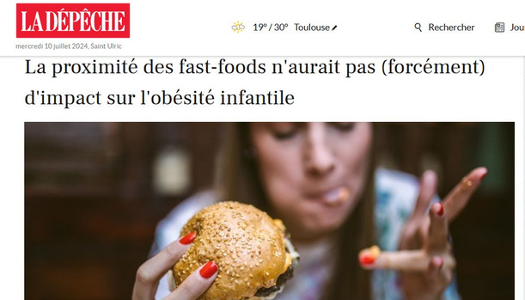

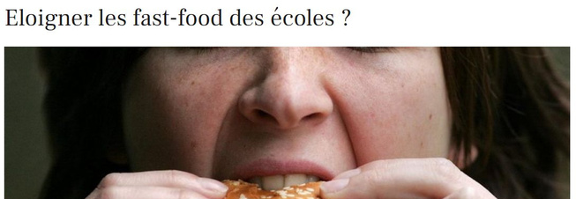
Les stratégies d’implantation

Slide 16
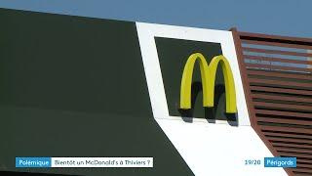
Les stratégies d’implantation
FR3 PÉRIGORDS | Polémique autour de l'installation d'un Mac Donald's à Thiviers, face au lycée

Slide 17
Les stratégies d’implantation
ARTE | Un monde obèse (2020)
⇒
le Mexique

Slide 18





Marketing olfactif
Le marketing olfactif peut augmenter les ventes d’un magasin de 11 % et la satisfaction des cliens de 20% !
Entrer en contact avec les futur·es acheteureuses par leur odorat : créer un lien émotionnel et une expérience immersive sans les submerger d’images et/ou de sons.
Pourquoi ?
Odorat lié à la mémoire = le sens le + puissant !
>>> Les êtres humains ont 100 fois plus de chances de se souvenir d’une odeur que d’un son, d’une image ou d’une sensation !
Le marketing olfactif permet de :
- - -
motiver les clients à rester, à consommer = augmenter les recettes
créer une identité de marque reconnaissable = un lien émotionnel avec le client ou la cliente jouer sur les émotions : destressante chez un ou une soignante, optimiste ou enthousiasmante dans un magasin de meubles/décorations, etc.
Exemples :
- odeur du popcorn au cinéma
- des cookies et autres produits sucrés à la Mie Câline
- du pain et des viennoiseries en boulangerie
- burgers dans les fast-foods
- poudre à canon dans un parc d’attraction (réalisme)
- “nouveau véhicule” dans magasin de voitures

Slide 19
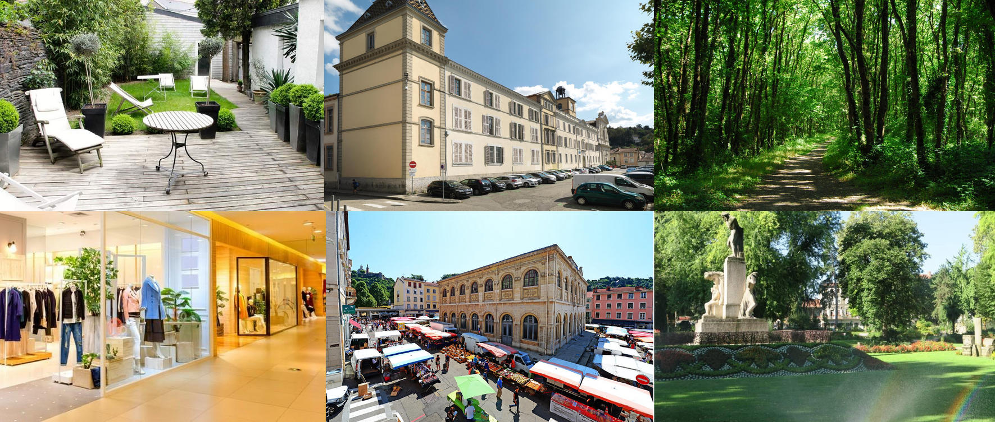
Espaces publics / Espaces privés

Slide 20







Espaces publics / Espaces privés
Propriété et accessibilité
Accessible à tous et toutes
ESPACE PUBLIC
Appartient à la collectivité
ou
Géré collectivement par une communauté.
ESPACE PRIVÉ
Propriété d’une personne ou d’un groupe susceptible d’en restreindre l’accès.

Slide 21
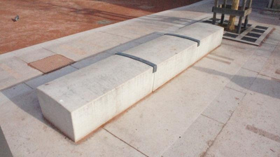



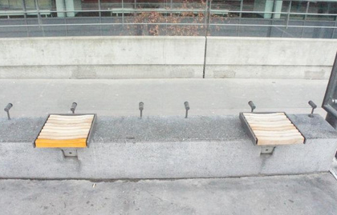
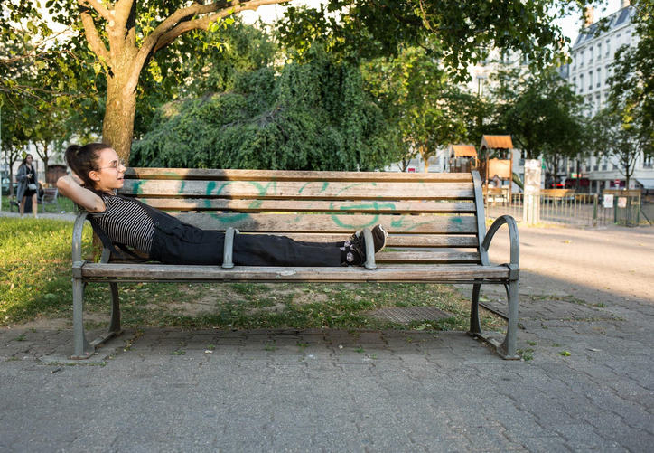
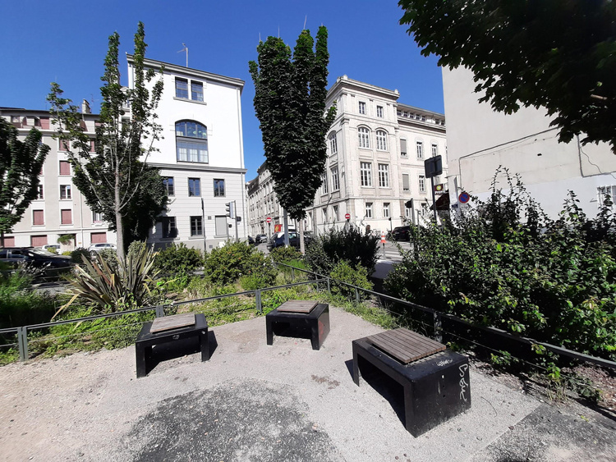
Espaces publics / Espaces privés
ESPACE PUBLIC
Certaines populations sont perçues comme indésirables par les pouvoirs publics qui tentent de les dissuader d’accéder aux espaces publics
Ne pas faire “groupe”, ne pas rester longtemps, ne pas s’allonger, ne pas faire du skate…

Slide 22
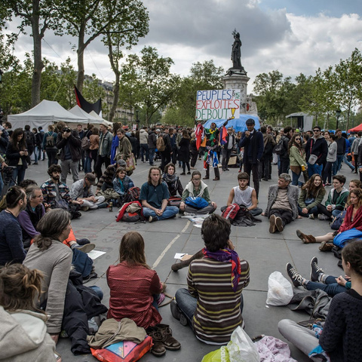

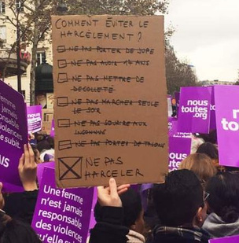

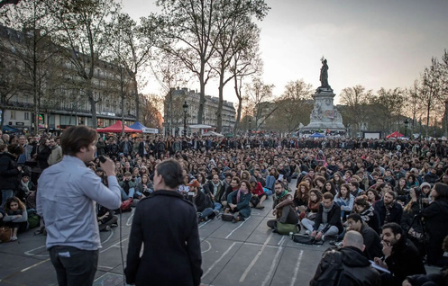
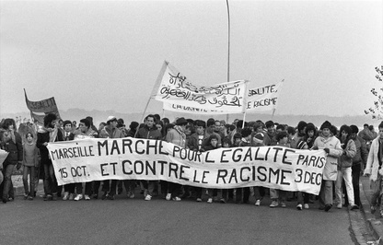
Espaces publics / Espaces privés
ESPACE PUBLIC
Un espace de débat ou de contestation sociale, donc de politique au sens large !

Slide 23


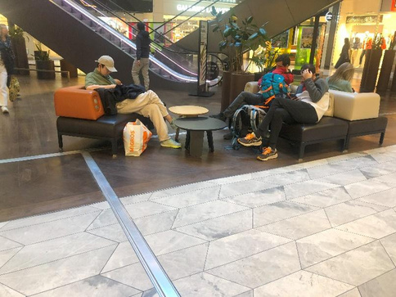
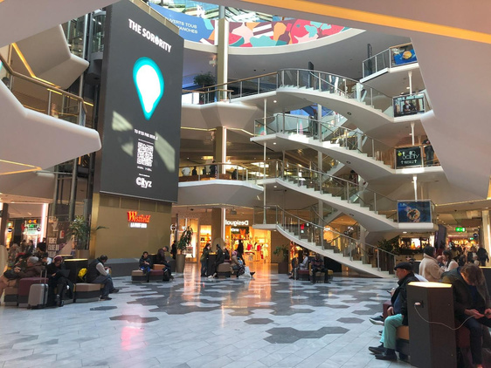

Espaces publics / Espaces privés
ESPACE PRIVÉ
Lesgrands centres commerciaux peuvent jouer le rôle d’espaces publics : ils peuvent être des espaces de plus grande diversité sociale que les places centrales, en étant des espaces de rencontres et de coprésence.
Ils ne peuvent pas être les espaces de débat / de contestation sociale / de politique

Slide 24

FAST FOOD
Séance 4
Collège xxxxxxx | 2026
Baguette magique
22

Slide 25

Lutter contre les grandes industries agroalimentaires
ARTE| Un monde obèse (2020)
le Chili
⇒

Slide 26



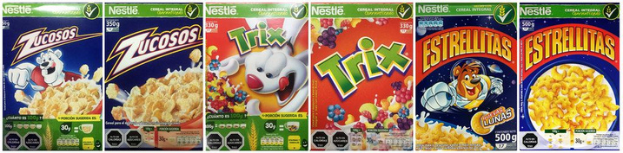
Lutter contre les grandes industries agroalimentaires
Interdit d’utiliser des outils promotionnels tels que des cadeaux, des concours, des jeux, des autocollants, des jouets, etc. dans la commercialisation de produits dont la composition dépasse les seuils établis.
Toute publicité contenant (entre autres) des personnages infantiles, animations, dessins animés, jouets, etc. ont dû être retirées pour les produits détenteurs des logos.
L’ensemble des mascottes des grandes marques de céréales largement consommées par les enfants au petit déjeuner ont été retirées des visuels publicitaires et des produits.

Slide 27
✊
Lutter contre les grandes industries agroalimentaires
Conséquences
-
les industriels ont été obligés de changer leurs recettes pour qu’elles soient moins sucrées, moins salées et moins riches en graisses saturées
⇒
au bout de 2 ans environ
-
baisse d’environ 25% de la consommation de boissons sucrées dans le pays
⇒
au bout de 18 mois

Slide 28

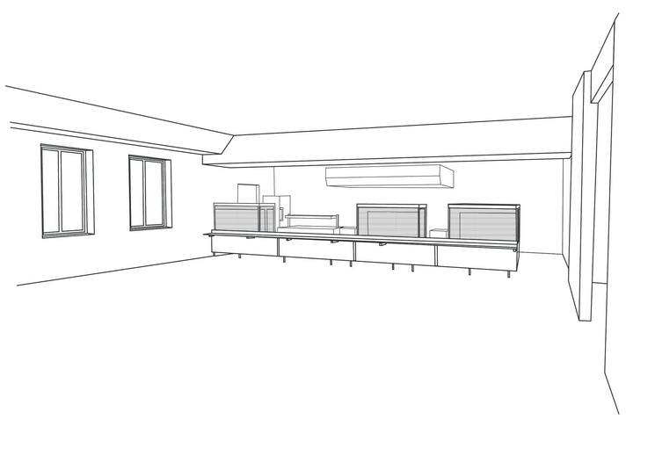
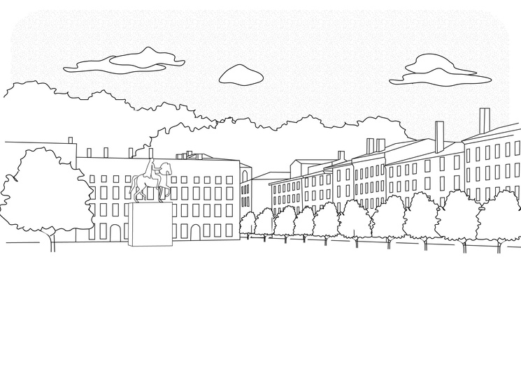

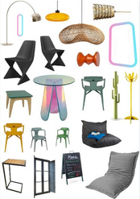

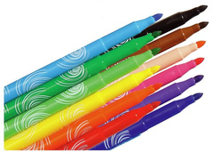
Projet baguette magique

Slide 29
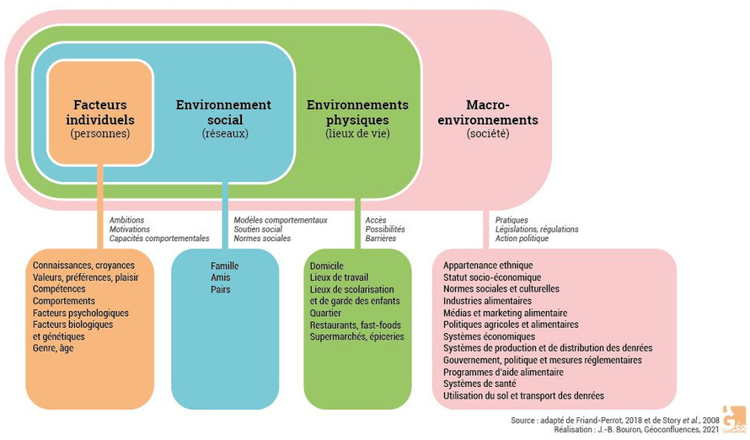
Les responsabilités
🍕🌯🌮🍔🥪🍟🍗🥯🍰🍬🍪🧁

Slide 30
Annexes si besoin

Slide 31
Les stratégies d’implantation
ARTE | Un monde obèse (2020)
campagnes de pubs et quartiers
⇒

Slide 32
Les stratégies d’implantation
ARTE | Un monde obèse (2020)
les + pauvres ciblés
⇒

